Slide 1
A PERSPECTIVA DO CURSO TÉCNICO EM BIOTECNOLOGIA DO IOC
MINISTÉRIO DA SAÚDE
FUNDAÇÃO OSWALDO CRUZ/ FIOCRUZ
INSTITUTO OSWALDO CRUZ/ IOC

Slide 2
CURSO TÉCNICO EM BIOTECNOLOGIA / CTB
MISSÃO: Formar profissionais técnicos para atuarem nas áreas de pesquisa, desenvolvimento tecnológico e inovação em saúde e áreas afins, no controle de parasitos e vetores e auxiliarem na prestação de serviços de diagnóstico.

Slide 3
PERFIL PROFISSIONAL DO CONCLUINTE
O PROFISSIONAL EGRESSO DO CURSO TÉCNICO DO IOC, POSSUI CONHECIMENTOS TEÓRICOS E PRÁTICOS, SENDO CAPAZ DE ATUAR DE FORMA COOPERATIVA NAS PESQUISAS BÁSICA E APLICADA A BIOTECNOLOGIA; DIAGNÓSTICO; BIOLOGIA PARASITÁRIA E ÁREAS AFINS.

Slide 4
BREVE HISTÓRICO
1980 - Através do Ato 029/80PR da Presidência da Fundação Oswaldo Cruz, foi criado o curso técnico do Instituto Oswaldo Cruz, em 01/04/1980. A primeira turma do “Curso Técnico em Biologia Parasitária”, iniciou-se em 1981. – Coordenador: Prof. Henry Willcox
2000 - Criação do CENT e reestruturação do CTBP (duração de 1 ano)
Em consonância com a necessidade de atualização do curso técnico e sua adequação ao Catálogo Nacional de Cursos Técnicos de Nível Médio, regulamentado pelo Ministério da Educação, através da Resolução nº3/2008, a Câmara Técnica de Ensino do IOC, órgão assessor da diretoria do Instituto Oswaldo Cruz, recomendou na reunião de 05/05/2010 a mudança de nome do curso, com aval do Conselho Deliberativo do IOC em 25/08/2010.
2010 - Denominação “Curso Técnico em Biotecnologia” e foi credenciado no Sistema Nacional de Informação da Educação Profissional e Tecnológica – SISTEC do Ministério da Educação no eixo tecnológico Ambiente, Saúde e Segurança.

Slide 5
EQUIPE DO CTB
Coordenação: Paulo Roberto Soares Stephens
Dario Eluan Kalume (Coordenador Adjunto)
Coordenação de Disciplinas - 40 coordenadores (dois de cada área de concentração)
Vice-diretoria de ensino, informação e comunicação do IOC: Dra. Elisa Cupolillo

Slide 6
COMISSÃO DE COORDENAÇÃO DOS CURSOS TÉCNICOS DO IOC – CTB e CENT
MEMBROS:
Aurea Maria Aurea de Moraes
Bárbara Cristina Eusébio Pereira Dias
Catarina Macedo Lopes
Dario Eluan Kalume
Luzia Fátima Gonçalves Caputo
Mônica Ammom Fernandez
Paulo Roberto Soares Stephens
Renata Garcia Costa
Silvana Augusta Rodrigues Portes
Teresa Fernandes Silva do Nascimento

Slide 7
CORPO DOCENTE – CTB
Contamos com mais 100 docentes de diversas áreas (especialistas, mestres e doutores).
Pesquisadores, Tecnologistas e Técnicos.
Profissionais do IOC e de outras unidades da Fiocruz (EPSJV, BIOMANGUINHOS, INI, ENSP, dentre outras), além de convidados de outras instituições.

Slide 8
MATRIZ CURRICULAR
COMPONENTES CURRICULARES | CARGA HORÁRIA | DIAS LETIVOS
Biossegurança | 90h/aula | 10
Técnicas Avançadas de Microscopia | 45h/aula | 5
Introdução ao Laboratório | 90h/aula | 10
Biologia Celular | 45h/aula | 5
Bioquímica | 45h/aula | 5
Biologia Molecular | 45h/aula | 5
Imunologia e Biotecnologia | 90h/aula | 10
Bioética | 45h/aula | 5
Animais de Laboratório | 90h/aula | 10
Análises Clínicas | 90h/aula | 10
Técnicas Hematológicas | 90h/aula | 10
Técnicas Histológicas | 90h/aula | 10
Bacteriologia | 90h/aula | 10
Micologia | 90h/aula | 10
Virologia | 90h/aula | 10
Protozoologia | 90h/aula | 10
Helmintologia | 90h/aula | 10
Malacologia | 45h/aula | 5
Vetores e Reservatórios de Parasitos | 90h/aula | 10
Fundamentos de Bioinformática | 45h/aula | 5
Carga Horária Parcial | 1485 | 165
ESTÁGIO SUPERVISIONADO OBRIGATÓRIO | 360 | 40
CARGA HORÁRIA TOTAL | 1845 | 205

Slide 9
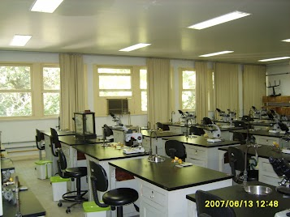
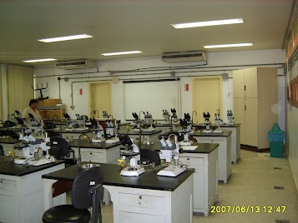
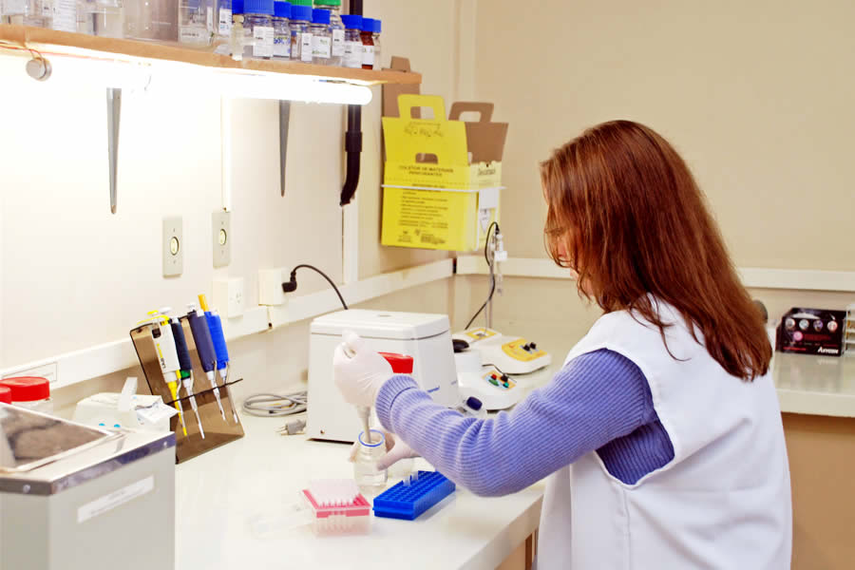
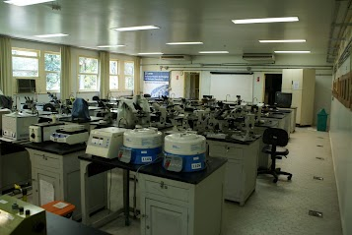
INFRAESTRUTURA
Laboratórios e Salas de aulas teóricas – Pavilhão Arthur Neiva e no prédio anexo
Laboratórios do IOC e de outras unidades
Plataformas Tecnológicas do IOC
Secretaria Acadêmica

Slide 10
CTB - ASPECTOS IMPORTANTES
REQUISITOS DE ACESSO
Conclusão do Ensino Médio;
Aprovação no processo seletivo (provas objetivas, redação e entrevista)
Disponibilidade em período integral – Bolsa-auxílio
CRITÉRIOS DE AVALIAÇÃO
A avaliação dos alunos ocorre de forma contínua. Mas, ao final de cada disciplina será atribuída uma nota numa escala de 0 (zero) a 10 (dez) O aluno que obtiver média inferior a 5 em qualquer disciplina ou três notas abaixo de 7,0 (sete), será desligado do curso. Outros critérios estão definidos no regulamento interno do curso.
Em cada disciplina o aluno realiza uma prova escrita obrigatória, além de outra avaliação, a critério do docente.
Estágio supervisionado - ocorre ao final do ciclo de aulas teórico-práticas, permitindo que o aluno seja direcionado para uma área específica, de acordo com o seu interesse, mas dependente da sua colocação durante o curso. Estes estágios acontecem em laboratórios do IOC e outras unidades da Fiocruz.

Slide 11
REESTRUTURAÇÃO DO CURSO TÉCNICO - A PARTIR DE 2010
Desvincular do CEERJ por estar inserido em uma Instituição Federal e não Estadual.
Adequar ao SISTEC – cadastramento dos alunos no SISTEC
Foram encontradas 2.800 denominações - Tabela de Convergência =185 nomes -

Slide 12
CATÁLOGO NACIONAL DE CURSOS TÉCNICOS DE NÍVEL MÉDIO CNE/CEB N° 11/2008 – MEC
http://portal.mec.gov.br/catalogonct/
Eixos Tecnológicos
AMBIENTE, SAÚDE E SEGURANÇA

Slide 13
EIXO TECNOLÓGICO: AMBIENTE, SAÚDE E SEGURANÇA – 1200 horas
CATÁLOGO NACIONAL DE CURSOS TÉCNICOS DE NÍVEL MÉDIO CNE/CEB N° 11/2008 – MEC
Compreende tecnologias associadas à melhoria da qualidade de vida, à preservação e utilização da natureza, desenvolvimento e inovação do aparato tecnológico de suporte e atenção à saúde. Abrange ações de proteção e preservação dos seres vivos e dos recursos ambientais, da segurança de pessoas e comunidades, do controle e avaliação de risco, programas de educação ambiental. Tais ações vinculam-se ao suporte de sistemas, processos e métodos utilizados na análise, diagnóstico e gestão, provendo apoio aos profissionais da saúde nas intervenções e no processo saúde–doença de indivíduos, bem como propondo e gerenciando soluções tecnológicas mitigadoras e de avaliação e controle da segurança e dos recursos naturais. Pesquisa e inovação tecnológica, constante atualização e capacitação, fundamentadas nas ciências da vida, nas tecnologias físicas e nos processos gerenciais, são características comuns deste eixo. Ética, biossegurança, processos de trabalho em saúde, primeiros socorros, políticas públicas ambientais e de saúde, além da capacidade de compor equipes, com iniciativa, criatividade e sociabilidade, caracterizam a organização curricular destes cursos.

Slide 14
CTB – EDUCAÇÃO CONTINUADA
Programa de qualificação profissional dos servidores técnicos em saúde pública do INSTITUTO OSWALDO CRUZ – projeto da diretoria do IOC
MÓDULOS INCLUÍDOS NAS INICIATIVA | SERVIDORES INSCRITOS
Fundamentos de Bioinformática | 06
Helmintologia | 05
Técnicas Histológicas | 02
Vetores e Reservatórios de Parasitas | 06

Slide 15
COOPERAÇÕES /EVENTOS
Internacional - Convênio FIOCRUZ /África – 2012
I Semana de Biotecnologia do Estado do Rio de Janeiro - IOC abre suas portas e promove minicursos de Citometria de Fluxo e Bioinformática para os participantes
GECIV - BioRH

Slide 16
ESTUDO DE EGRESSOS – Dados em fase de Publicação
CENTRO DE GESTÃO INTEGRADA DO CONHECIMENTO EM BIOTECNOLOGIA
GT/RH DO GRUPO EXECUTIVO DO COMPLEXO INDUSTRIAL DAS CIÊNCIAS DA VIDA
RELATÓRIO DA PESQUISA SOBRE OS EGRESSOS DAS INSTITUIÇÕES DE FORMAÇÃO DE RECURSOS HUMANOS EM BIOTECNOLOGIA DO ESTADO DO RIO DE JANEIRO - FIOCRUZ(IOC/EPSJV), UFRJ, UFF, UEZO, IVB, IFRJ, ORTIS

Slide 17
ESTUDO DE EGRESSOS – Representantes e Instituições Participantes do BioRH:
Instituto Oswaldo Cruz – FIOCRUZ Paulo Roberto Soares Stephens
Sílvio Valle
Instituto Federal de Educação, Ciência e Tecnologia do Rio de Janeiro – IFRJ Ana Paula Salerno
Juliene Antônio Ramos
Instituto de Tecnologia ORT Maria Antônia Malajovich
Instituto Vital Brazil – IVB Antônia Maria Cavalcante de Oliveira
Universidade do Estado do Rio de Janeiro – UERJ Adriano Caldeira de Araújo
Centro Universitário Estadual da Zona Oeste – UEZO
Vânia Lúcia M. de Pádua
Universidade Federal Fluminense – UFF Evelize Folly
Universidade Federal do Rio de Janeiro – UFRJ Carla Ribeiro Polycarpo
Daniela Uziel Rozental Fernanda Reinert Thomé Macrae Márcio Alves Ferreira
COORDENAÇÃO:
Márcia Paes
Tatiane Alves
SECRETARIA EXECUTIVA DO BIO-RH: Carlos Vinícius Silva Gomes
ESTAGIÁRIO EM CIÊNCIAS ECONÔMICAS: Rafael Amaral de Queiroz (UERJ)

Slide 18
ESTUDO DE EGRESSOS
Projeto: “Identificação das demandas de recursos humanos para fixação do cluster de biotecnologia do RJ: Criação do escritório de Gestão Integrada do Conhecimento – Programa “PRIORIDADE RIO - Edital FAPERJ No 28/2012
Coordenação: Marcia Cristina Paes – UERJ
Participantes: FIOCRUZ(IOC/EPSJV), UFRJ, UFF, UEZO, IVB, IFRJ, ORTIS

Slide 19
EGRESSOS DOS CURSOS TÉCNICOS DO IOC
TURMA/EGRESSOS
Turma 2014 | 15
Turma 2012 | 14
Turma 2010 | 17
Turma 2008 | 17
Turma 2006 | 15
Turma 2004 | 19
Turma 2002 | 22
Turma 2000 | 14
Turma 98/99 | 21
Turma 96/97 | 19
Turma 94/95 | 16
Turma 92/93 | 19
Turma 90/91 | 21
Turma 88/89 | 18
Turma 86/87 | 15
Turma 84/85 | 17
Turma 83/84 | 18
Turma 82/83 | 17
Turma 81/82 | 22
TOTAL | 336

Slide 25
OUTRA REALIDADE : SALÁRIO PRÓXIMO DO IDEAL!?
FUNDAÇÃO OSWALDO CRUZ CONCURSO PARA INGRESSO AO CARGO DE TÉCNICO EM SAÚDE PÚBLICA Edital nº 01, 28 de janeiro de 2014 O Presidente da Fundação Oswaldo Cruz – FIOCRUZ, no uso de suas atribuições legais e tendo em vista a autorização concedida pelo Despacho da Excelentíssima Senhora Ministra de Planejamento, Orçamento e Gestão, por meio da Portaria MPOG nº 483, de 03 de dezembro de 2013, publicada no Diário Oficial da União de 04 de dezembro de 2013, retificada pela Portaria MPOG nº 27, de 23 de janeiro de 2014, publicada no Diário Oficial da União de 24 de janeiro de 2014, torna pública a abertura das inscrições e estabelece normas relativas à realização de Concurso Público destinado à seleção de candidatos ao provimento de 75 vagas para o cargo de Técnico em Saúde Pública, na carreira de Suporte Técnico em Ciência, Tecnologia, Produção e Inovação em Saúde Pública de acordo com o disposto na Constituição da Republica Federativa do Brasil, na Lei nº 8.112, de 11 de dezembro de 1990 e na Lei nº 11.355, de 19 de outubro de 2006, que dispõe sobre o Plano de Carreiras e Cargos de Ciência, Tecnologia, Produção e Inovação em Saúde Pública da FIOCRUZ e suas alterações, no presente Edital e seus Anexos.

Slide 26
CARREIRA DE TÉCNICO EM SAÚDE PÚBLICA / FIOCRUZ – TABELA SALARIAL DE 2014
CARGO | CLASSE | PADRÃO | VENC. BÁSICO | GDACTSP
Técnico em Saúde Pública / Assistente Técnico de Gestão em Saúde | 3 | III | 2.785,32 | 13,93
 |  | II | 2.688,24 | 13,62
 |  | I | 2.594,71 | 13,32
 | 2 | VI | 2.506,13 | 13,11
 |  | V | 2.418,25 | 12,82
 |  | IV | 2.332,69 | 12,53
 |  | III | 2.252,30 | 12,33
 |  | II | 2.172,39 | 12,05
 |  | I | 2.094,57 | 11,77
 | 1 | VI | 2.021,25 | 11,58
 |  | V | 1.948,69 | 11,31
 |  | IV | 1.877,71 | 11,04
 |  | III | 1.810,19 | 10,85
 |  | II | 1.743,57 | 10,59
 |  | I | 1.678,28 | 10,33

Slide 27
CARREIRA DE TÉCNICO EM SAÚDE PÚBLICA / FIOCRUZ – TABELA SALARIAL DE 2014
GRATIFICAÇÃO POR TITULAÇÃO
 |  |  | GQ1 | GQ2 | GQ3 | GQ4 | GQ5
CARGO | CLASSE | PADRÃO
Técnico em Saúde Pública/ Assistente Técnico de Gestão em Saúde | 3 | III | 752,00 | 827,00 | 902,00 | 1.462,00 | 2.925,00
 |  | II | 725,00 | 798,00 | 870,00 | 1.412,00 | 2.822,00
 |  | I | 700,00 | 770,00 | 840,00 | 1.362,00 | 2.725,00
 | 2 | VI | 677,00 | 745,00 | 812,00 | 1.316,00 | 2.632,00
 |  | V | 652,00 | 717,00 | 782,00 | 1.270,00 | 2.539,00
 |  | IV | 629,00 | 692,00 | 755,00 | 1.225,00 | 2.449,00
 |  | III | 608,00 | 669,00 | 730,00 | 1.182,00 | 2.365,00
 |  | II | 587,00 | 646,00 | 704,00 | 1.141,00 | 2.281,00
 |  | I | 565,00 | 622,00 | 678,00 | 1.100,00 | 2.199,00
 | 1 | VI | 546,00 | 601,00 | 655,00 | 1.061,00 | 2,122,00
 |  | V | 527,00 | 580,00 | 632,00 | 1.023,00 | 2.046,00
 |  | IV | 506,00 | 557,00 | 607,00 | 986,00 | 1.971,00
 |  | III | 489,00 | 538,00 | 587,00 | 950,00 | 1.901,00
 |  | II | 471,00 | 518,00 | 565,00 | 916,00 | 1.831,00
 |  | I | 452,00 | 497,00 | 542,00 | 881,00 | 1.762,00

Slide 28
PERSPECTIVAS - CTB
Adequação contínua dos conteúdos das aulas/ grade curricular – Oficina CTB;
Estreitar as colaborações com as outras unidades da Fiocruz (BioManguinhos, Farmanguinhos, INCQS e CDTS) – Oferta de disciplinas.

Slide 29
ALGUMAS QUESTÕES PARA REFLETIRMOS
De que forma o Poder Público poderia interceder junto ao mercado na área de biotecnologia para se ter uma maior valorização pessoal e salarial dos profissionais técnicos?
Qual o papel das instituições de ensino técnico no processo de valorização dos seus egressos junto ao setor produtivo?
De que forma podemos tornar mais atrativo o papel do técnico e consequentemente fixarmos estes profissionais ?
O incremento do setor de biotecnologia poderia possibilitar uma maior demanda de profissionais e com isso maior valorização salarial?

Slide 30
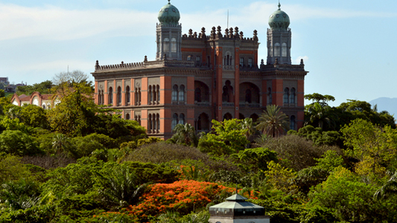
OBRIGADO PELA ATENÇÃO
ctb@ioc.fiocruz.br

